Slide 1


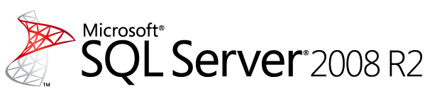
Diplomado:
Técnico en Administración de Bases de Datos SQL
Unidad XX: Integracion de Servicios

Slide 2
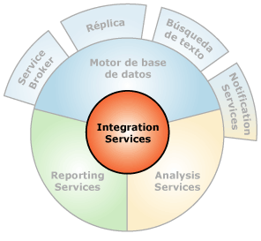
Contenido
  Fundamentos del Integrador de Servicios
  Creacion y Estructura de un paquete
  Importando y Exportando Datos.
  Administracion de Paquetes.

Slide 3
Integration Services
Permite crear soluciones de integración de datos de alto rendimiento.
En esta parte son incluidas la extracción, la transformación y la carga de datos para ser colocadas en almacenes de datos.
Es utilizado generalmente en la empresas para la toma de decisiones de alto nivel rápida y efectivamente, ya que proporciona información con sentido y confiable.

Slide 4
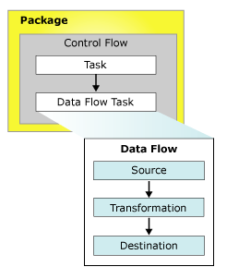
  Creacion y Estructura de un paquete :
Un Package o Paquete es una coleccion organizada de conexiones para el control y flujo de la data.
Los paquetes pueden albergar funciones complejas para su optimo funcionamiento, tales como:
Seguridad
Checkpoints
Transacciones Incorporadas
Otros Paquetes.

Slide 5
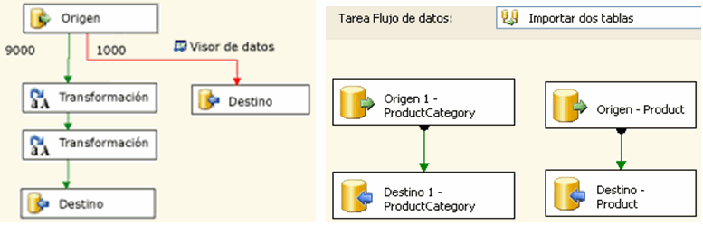
Importando y Exportando Datos:
Una de las funciones principales de los paquetes es la manipulación de la data, por lo tanto la importación y la exportación de datos juega un rol de suma importancia ya que en todo momento son empleadas para realizar las funciones y cálculos necesarios.

Slide 6
Tipos de Conexiones
Integration Services tiene la facilidad de extraer datos de distintas fuentes de información, es decir que puede conectarse a bases de datos distintas:
Estas son algunas de las mas comunes:
Punto (.)Net
Ole DB
ODBC
Excel
XLS
XML
Tablas
Vistas

